Slide 1

2024
实习报告
汇报人：顾兆年
班级：智控一班

Slide 2

目
录
工作过程
工作闲暇
contents
01
02
03
04
公司概述
实习体会

Slide 3
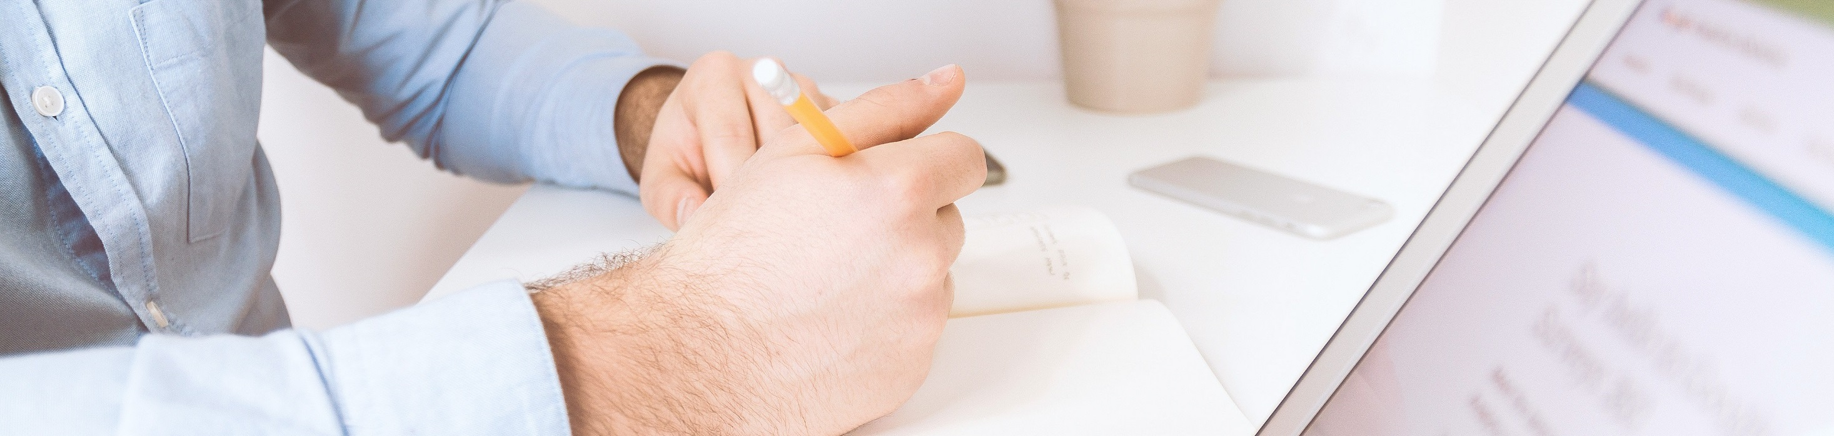
PPT模板 http://www.1ppt.com/moban/
1
工作过程

Slide 4
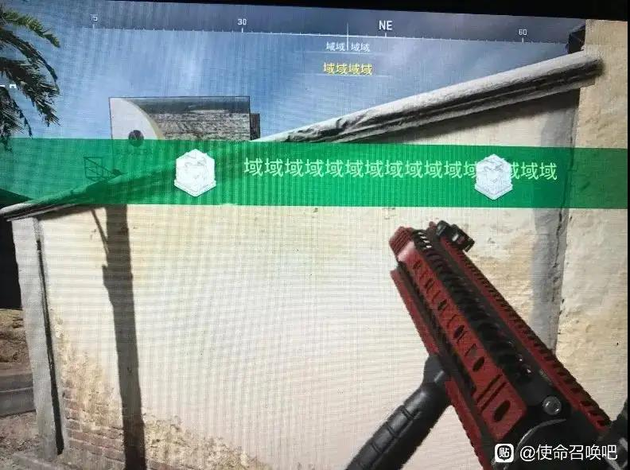
1
超框重叠bug
这就是最典型的超框重叠bug，出现的原因是由于翻译后的文本过长，也没有调整文字大小导致和一些固定的图片重叠导致看不清文字，这也是我们测试时最常遇见的bug。
技术
支持

Slide 5
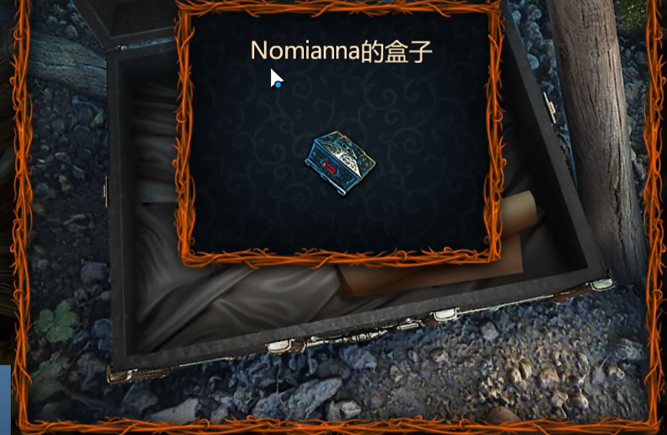
1
漏译bug
这就是最明显的漏译bug，一般会出现
这个bug的原因可能是因为工时来不及
或者忘记翻译了，都有可能。

Slide 6
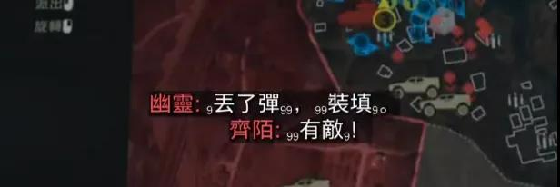
1
乱码bug
这也是我们工作是比较常见的一种bug—乱码
而出现乱码的原因有好多种，比如说因为代码中
有些是闭合函数，需要有一个结尾，才能实现整个功能
但是如果少了一个结尾，虽然不会报错，但是轻的就是
乱码，严重的直接整句话都不显示。

Slide 7
2
公司概述
Notes:
模板来自于：第一PPT https://www.1ppt.com/

Slide 8
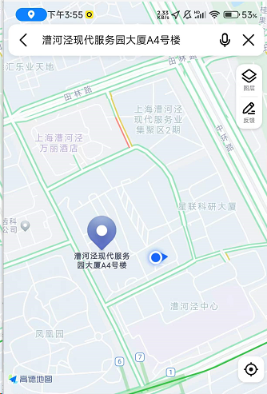
2
公司地址
公司坐落于上海徐汇区的漕河泾现代服务园区大厦A4号楼
附近交通有12号线和九号线。

Slide 9

2
企业文化
敏于事，慎于言
客户至上 思考学习
及时高效 严谨专业

Slide 10
3
工作闲暇

Slide 11
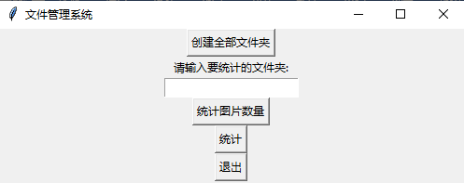
3
一个小程序
用于提升我的工作效率而学着开发的

Slide 12
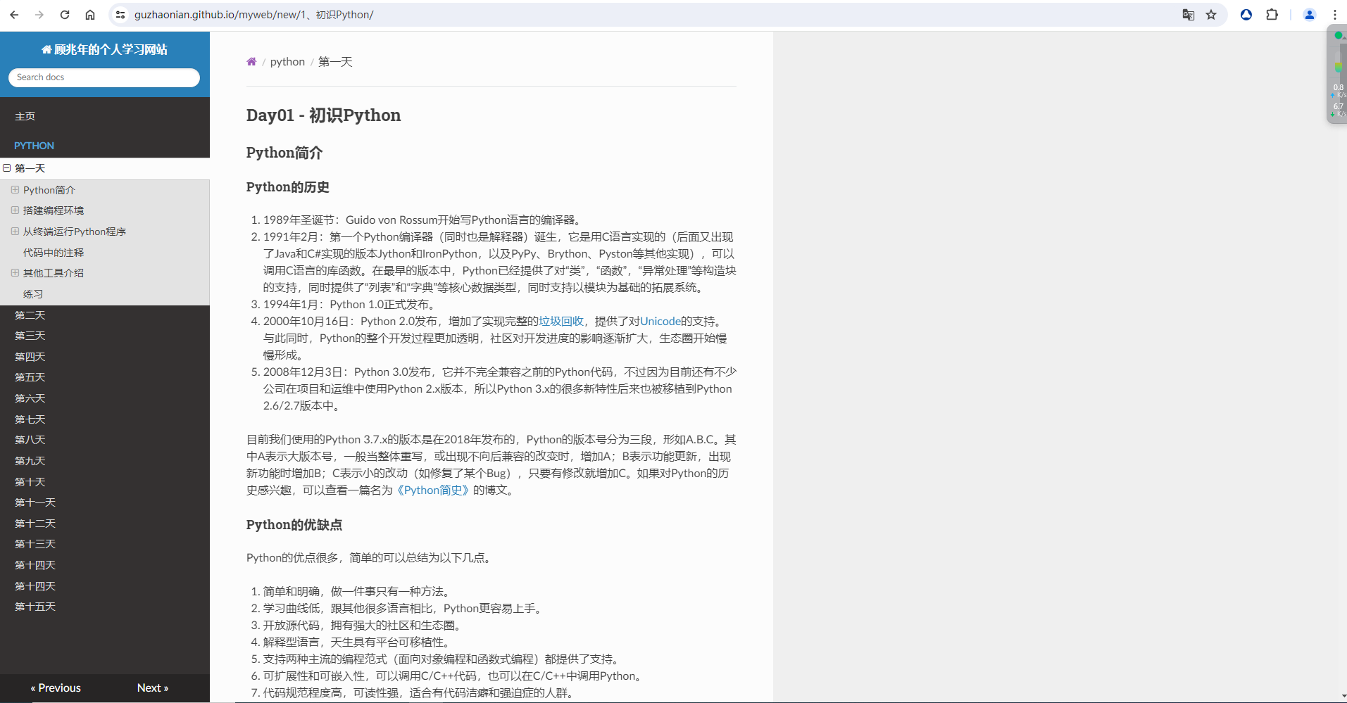
3
一个小网站
为了整理并实现在家和在公司都可以共享到一样的学习资料
https://guzhaonian.github.io/myweb/

Slide 13
4
实习体会

Slide 14

4
实习体会
通过实习，我慢慢的从一个学生成为一个半只脚踏入职场踏入职场大门的成年人了，在这期间也让我学到了专业知识和技能，还培养了我的团队合作能力，为未来的职业发展打下了坚实的基础
体会，感想

Slide 15

2024
感谢您的聆听
THANK YOU FOR LISTENING

